Slide 1
Конкурс «Все в курсе»
по созданию образовательного контента по теме связанной с финансовой безопасностью для платформы «Содружество»
Организаторы конкурса – ФИАН, МУМЦФМ
Спонсор конкурса – ПСБ
Информационные партнёры – [ВУЗы МСИ]

Slide 2
Цели проведения конкурса
Этапы
25 марта 2023 Согласование условий конкурса сопредседателями Жюри
7 апреля 2023 Запуск информационной кампании на Совете МСИ
10 апреля – 15 мая 2023 Запуск сайта конкурса и приём работ от участников
16 мая – 1 июля 2023 Оценка присланных работ жюри, определение гран-при, победителей и призёров
1 июля 2023 Объявление результатов на сайте конкурса
Награждение
На финале Олимпиады в Сочи награждение «героев» (5 человек)
Остальные по графику в зависимости от региона до 1 октября 2023
В филиалах ПСБ при участии руководителей и представителей МРУ РФМ
Сформировать сообщество преподавателей и наставников, способных разрабатывать современные образовательные курсы
Отобрать лучшие идеи и предложения по созданию образовательного контента по темам связанным с финансовой безопасностью
Повысить осведомлённость ВУЗов о платформе Содружество и Олимпиаде по финансовой безопасности
Условия участия
Участники — школьники, учителя, студенты, аспиранты, преподаватели, эксперты
Участники конкурса передают неисключительные права на использование материалов присланной заявки на конкурс банку ПАО «ПСБ»
Материал создается самостоятельно, и не может использовать и нарушать права третьих лиц
1 автор может подать одну заявку, коллективные заявки не принимаются
Заявки не по формату конкурса, нарушающие общепринятые нормы или законы РФ не рассматриваются

Slide 3
Содержание заявки
По следующим тематикам
Файлы прикрепляемые к заявке на участие в конкурсе на сайте в форме подачи:
Видео – номинации до 2,5 или до 7,5 минут
Файл с презентацией с указанием:
Контактов автора
ФИО
Школа/ВУЗ/место работы (вкл. класс/курс и факультет/должность)
Электронная почта / телефон
Выбранной тематики
Целевой аудитории слушателей – школьники, учителя, студенты, аспиранты, преподаватели и эксперты (возможен выбор многих полей)
Аннотацией – до 250 знаков
Контрольных вопросов на усвоение материала заявки (не более 3 с указанием правильного варианта ответа)
Требуется разработать шаблон/пример
Естественно-научные аспекты финансовой безопасности
Теория вероятности, комбинаторика и графы
Управление большими данными
Искусственный интеллект и Машинное обучение
Цифровая трансформация организации
Цифровые платежные средства
Управление проектами
Информационная безопасность
Корпоративные финансы
Финансовая грамотность
Гуманитарные аспекты финансовой безопасности в современном мире:
Угрозы и новые вызовы
Влияние на личность и развитие человека
Влияние на домохозяйства и институт семьи
Роль организации в вопросах финансовой безопасности
Международные отношения и государства

Slide 4
Герой (5)
Победитель (50)
Призёр (100)
Диплом призёра от ПСБ, РФМ, ФИАН
70 тыс. руб. (в рамках лицензионного договора)
Приглашение на церемонию награждения в Сириус
Предложение о совместной разработке образовательного курса
Диплом призёра от ПСБ, РФМ, ФИАН
30 тыс. руб. (в рамках лицензионного договора)
Награждение в филиальной сети ПСБ при участии члена жюри и руководителей МРУ РФМ (требуется согласование)
Предложение о совместной разработке образовательного курса
Диплом призёра от ПСБ, РФМ, ФИАН
10 тыс. руб. (в рамках лицензионного договора)
-

Slide 5
Жюри
Критерии оценки работ
Сопредседатели Жюри:
Барыбин Олег Геннадьевич (ПСБ)
Колачевский Николай Николаевич (ФИАН)
Жюри:
Негляд Герман Юрьевич (РФМ)
Глотов Владимир Иванович (ФИАН)
Бронфман Яков Павлович (ПСБ)
Иванов Олег Викторович (ФИАН)
Ященко Иван Валериевич (МЦНМО)
Иванов Олег Алексеевич (МУМЦФМ)
Рабочие группы по оценке работ:
ФИАН
МУМЦФМ
ПСБ
Все заявки оцениваются по 7 критериям от 1 до 10 баллов.
Максимальная общая оценка – 70 баллов.
Критерии:
Оригинальность – оценка новизны в представлении материалов заявки и преподавательских техник
Актуальность – на сколько заявка может быть интегрирована в научно образовательную платформу «Содружество»
Полнота соответствия теме – насколько полно раскрыта выбранная тема в рамках заявки
Замкнутость – насколько материал заявки может быть рассмотрен как отдельный информационный сюжет
Инновации преподнесения материала – оценка педагогического мастерства в изложение материала
Качество материалов – насколько материал готов к публикации по содержанию
Потенциал развития курса – насколько представленный материал возможно развивать в полноценную образовательную программу
Жюри по итоговым оценкам определяет рейтинг заявок и подписывает итоговый протокол. Рейтинги работ и итоговый протокол публикуются на внешнем сайте (в нем указывается ФИО и статус победителя).
Детализации рейтинга имена экспертов не подлежат разглашению. Претензии не принимаются, Материалы заявки не возвращаются. Консультации по заявкам с заявителями не проводятся

Slide 6
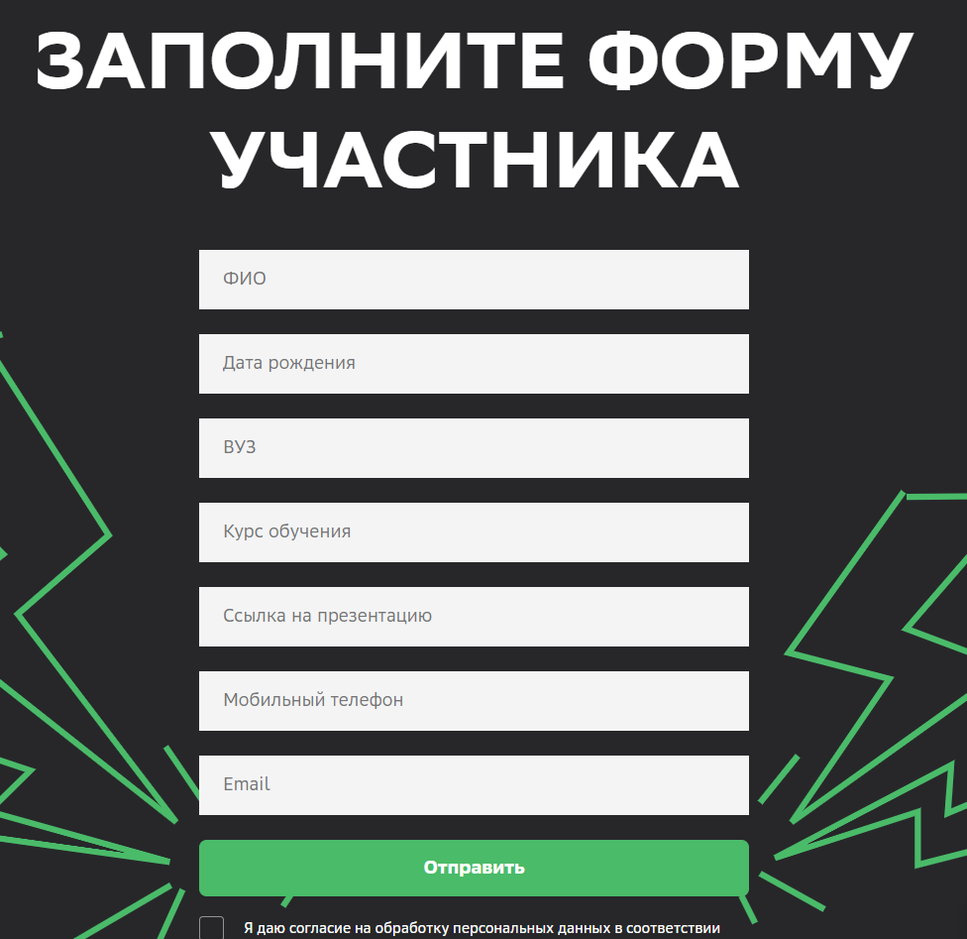
Общая механика проведения конкурса
Участники
Получают информацию от организаторов
Заходят на сайт конкурса ??? (ФИАН/МУМЦФМ)
Заполняют форму и прикладывают материалы заявки видео и презентацию
Заявка падает на почтовый ящик жюри
Выбирают тему и готовят материалы заявки
Объявление победителей на странице конкурса
Рассылка уведомлений победителям
Окончание конкурса, финальная оценка работ, подведение итогов
Каждая работа оценена минимум 2мя группами
Член РГ заполняет сводную таблицу с поступившими новыми заявками
РГ ФИАН
РГ РФМ
Версия для обсуждения, зависит от технической реализации
РГ ПСБ
РГ МУМЦ
Предложения о присоединении к РГ по созданию образовательного контента
Награждение победителей (ПСБ и МРУ РФМ, до октября)
Награждение «героев» в Сириусе (октябрь)
Дальнейшая работа с победителями и номинантами

Slide 7
Спасибо

Slide 8
Подготовка регламента конкурса
Согласование с МОН
Сформировать рабочие группы для оценки работ, отв: О.В. Иванов(ФИАН)
Найти техническое решение для распределения проверки работ (целевое количество 500-1000 заявок)
Создать две страницы конкурса:
Внешняя для общения с участниками
Внутренняя для работы жюри и экспертной группы
Определить каналы распространения информации
Пресса
ВУЗы сетевого института (их сайты)
Фин.Академия, МФТИ, (?ВШЭ)
Сайты организаторов конкурса
Каналы информационных партнёров в телеграмм и VK
Проработать вопрос о договоре на передачу авторских прав
Проработать вопрос о персональных данных и идентификации личности в том числе несовершеннолетних
Открытые вопросы
Для обсуждения и согласования до старта информационной кампании и сбора заявок

